Slide 1
VY_32_INOVACE_ČJPS21060BED
Výukový materiál v rámci projektu OPVK 1.5 Peníze středním školám Číslo projektu: CZ.1.07/1.5.00/34.0883 Název projektu: Rozvoj vzdělanosti Číslo šablony: III/2 Datum vytvoření: 2.11.2012 Autor: Mgr. Karla Bedrlíková Určeno pro předmět: Český jazyk a literatura Tematická oblast: Česká a svět. literatura I. pol. 20. stol. Obor vzdělání: Podnikání (64-41-L/51), 2. ročník Název výukového materiálu: Karel Čapek – spisovatel, filozof Popis využití: Výukový program s využitím notebooku, internetu
Čas: 30 minut

Slide 2
Karel Čapek
Spisovatel - filozof

Slide 3
Karel Čapek – život v datech
9.1. 1890 Malé Svatoňovice – 25.12. 1938 Praha
starší sourozenci – Helena a Josef (vzpomínková kniha Moji milí bratři)
Gymnázium v Hradci Králové a v Brně
Filozofická fakulta UK (1915), studia filozofie v Berlíně a v Paříži
pro svou nemoc (Bechtěrev – chronické revmatické onemocnění) nebyl odveden do války
působil v Národních listech, od r. 1921 v Lidových novinách

Slide 4
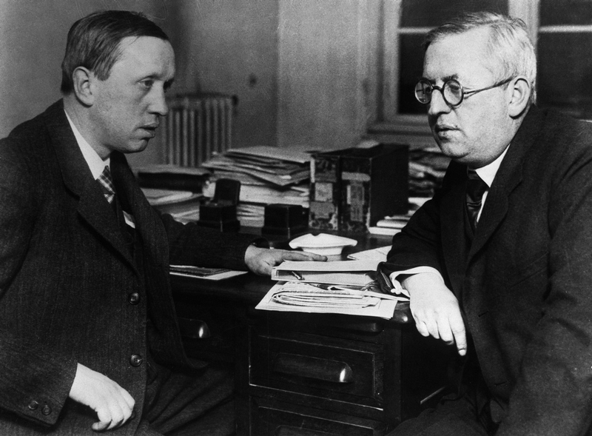
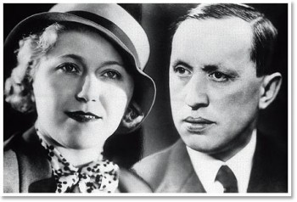
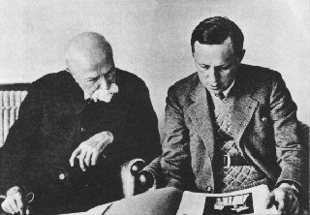
Karel Čapek – život v datech
Obr. 2
Obr. 1
Obr. 3

Slide 5
Karel Čapek – život v datech
1921-23 dramaturg a režisér ve Vinohradském divadle
1922 – poprvé představen Masarykovi
1925-1933 –první předseda Československého PEN klubu
26.8. 1935 sňatek s Olgou Scheinpflugovou (herečka)
po „mnichovské zradě“ se snažil zabránit rozdělení národa
za svou činnost byl napadán fašistickou spodinou (anonymní dopisy, vytloukání oken)
Úkol č.1: Charakterizujte dobu, ve které Čapek žil, a objasněte pojmy „pátečníci“ a PEN klub.

Slide 6
Karel Čapek – život v datech
poslední tři roky života strávil ve Staré Huti u Dobříše
umírá na plicní edém několik měsíců před plánovaným zatčením gestapem
pohřben na Vyšehradském hřbitově
1995 mu byl in memoriam propůjčen Řád T.G.M.
celkem sedmkrát byl nominován na Nobelovu cenu za literaturu
Čapek byl mimořádně dobrým fotografem, méně známá je jeho záliba v etnické hudbě

Slide 7
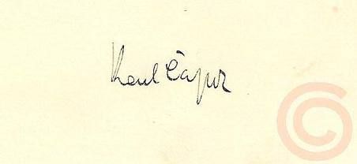
Karel Čapek - myšlenky
Miluje-li se člověk příliš, mýlí se velmi těžce. Pohrdá-li sebou, mýlí se dvojnásob.
Představte si to ticho, kdyby lidé říkali jen to, co vědí.
Člověk se nikdy nezbaví toho, o čem mlčí.
Pravda je víc než moc, proto je trvalá.
My říkáme láska, ale on je to celý zástup citů, ani je v tom houfu nemůžeme všechny rozeznat.
Mladá generace má pocit, že s ní přichází lepší svět. Stará garda má pocit, že s ní ten lepší svět odchází.
Pokuste se charakterizovat osobnost spisovatele
Obr. 4

Slide 8
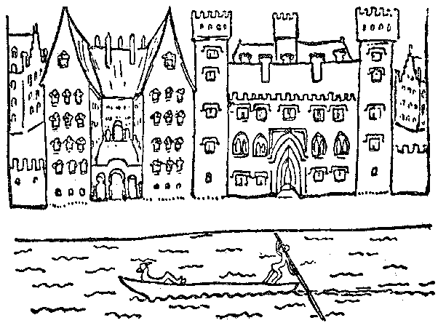
1. období tvorby – díla novinářská a drobná próza
Čapek měl úžasný smysl pro detail
jako novinář výrazně přispěl k rozvoji fejetonu a sloupku
Zahradníkův rok Jak se co dělá
Fejetony – reportáže cestopisné = vtipné a bystré postřehy vystihující povahu národa Italské listy Anglické listy Obrázky z Holandska Cesta na sever
Obr. 5

Slide 9
2. období tvorby – díla utopická
Úkol č. 2: Co je to utopie? Kdy ji spisovatel užívá?
R.U.R. (1920) – světoznámé drama o „přemnožení“ robotů (práce s čítankou str. 197) Charakterizujte vystupující postavy, zařaďte ukázku do kontextu celého díla, je dílo aktuální i dnes?
Krakatit (1924) – zodpovědnost vědce za zneužití vynálezu (román) Věc Makropulos (1922) – lidská dlouhověkost (drama), „nesmrtelnost“ hrdince štěstí nepřinesla Válka s mloky (1936) – objev inteligentních živočichů ohrožujících lidstvo (román s rysy fejetonu a dalších novinářských útvarů)
Úkol č. 3: Pokuste se na základě výkladu obecně shrnout zaměření Čapkových utopií.

Slide 10
3.období – noetická „poznávací“ díla
Lze poznat druhého člověka? Kdo z nás má absolutní pravdu?
noetická trilogie = dějově samostatné romány řešící zmíněné otázky Hordubal (1933) – manželka s milencem zabíjí svého muže, který se vrátil z Ameriky Povětroň (1934) – nad lůžkem umírajícího tři lidé uvažují o jeho životě Obyčejný život (1934) – „obyčejný člověk“ rekapituluje svůj život = každý se skládá z několika „JÁ“
Pragmatismus = filozofický směr, podle něhož jsou měřítkem pravdy užitečnost, hodnota, úspěšnost. Pravdivé je pro nás poznání, které vyplývá z naší zkušenosti.

Slide 11
4. období – hrozba fašismu, varování před totalitou
Charakterizujte dobu 2. poloviny 30. let v Evropě.
Bílá nemoc (1937) – drama, konflikt mezi doktorem Galénem a diktátorem Maršálem, který má rysy fašistického vůdce. Čapek ukazuje, že jedinec je slabý v boji proti světovému zločinu.
Matka (1938) – drama, autorkou námětu je O. Scheinpflugová, reakce na válku ve Španělsku Matka vede v dramatu dialogy s mrtvými muži své rodiny (manžel, čtyři synové), posledního syna Toniho nechce do boje pustit (střet ženský x mužský princip).

Slide 12
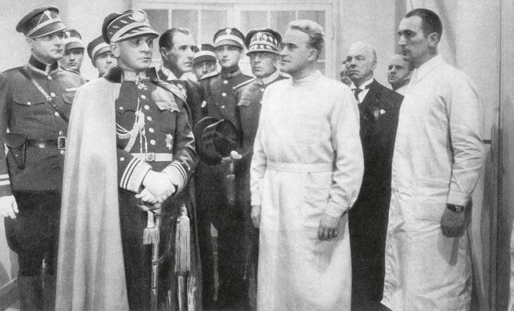
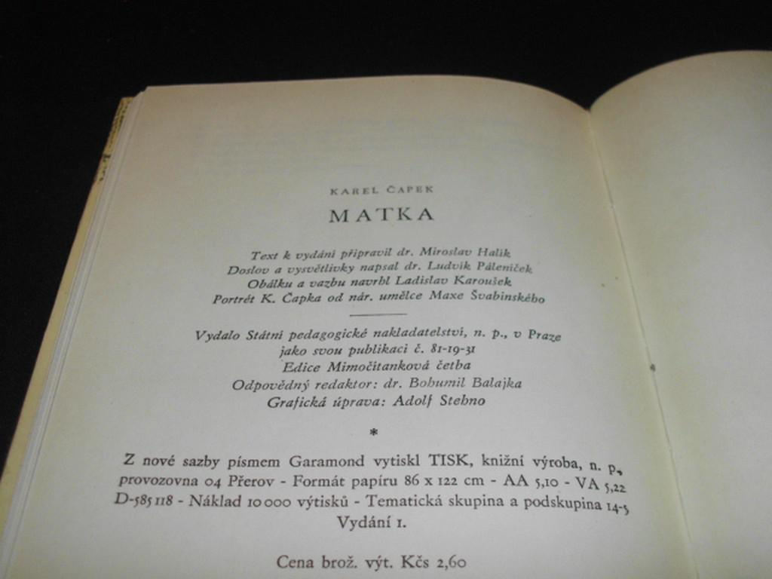
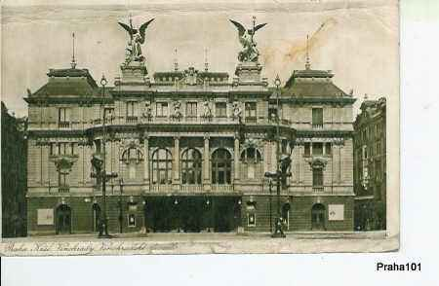
Obr. 6
Obr. 7
Obr. 8

Slide 13
5.období – pohádky, povídky, nebeletristická díla
Devatero pohádek a ještě jedna od Josefa Čapka jako přívažek (Velká doktorská pohádka, První loupežnická pohádka…)
Dášeňka čili Život štěněte
Úkol č. 4: Srovnejte Čapkovy
pohádky s klasickými.
Povídky z jedné kapsy Povídky z druhé kapsy – velmi oblíbené detektivní příběhy, autor si všímá motivů činů, některé povídky jsou humorné, jiné nutí k zamyšlení
Všimněte si Čapkovy stylistiky. Ukázka: Případ s dítětem
Hovory s T.G.M. Francouzská poezie nové doby – antologie, překlady
Obr. 9
ukázka 1

Slide 14
Použitá literatura
www.wikipedia.cz
Prokop, Vladimír: Přehled české literatury 20. století. Sokolov 1998.
Mašková, Drahuše: Čítanka 3. Praha207 s.
Obr. 1 - http://tema.novinky.cz/hradec-kralove
Obr. 2 - http://staryweb.televize-js.cz/search.php?rskolik=15&rskolikata=34&rstext=all-phpRS-all&rsautor=nic&rstema=7&rskde=vse&rsvelikost=sab&rsrazeni=datum_90
Obr. 3 - http://www.svornost.com/category/informace/kalendarium/page/18/
Obr. 4 - http://www.swaton.sk/index.php?go=autogramy/sk/spisovatelia1
Obr. 5 - http://capek.misto.cz/obrazky/karelobrazy/kobrazy.html
Obr. 6 - http://instinkt.tyden.cz/rubriky/ostatni/serial/bila-nemoc_25111.html
Obr. 7 - http://aukro.cz/ShowItem2.php/itemNotFound/?item=2078440371&title=karel-capek-matka
Obr. 8 - http://pohledy.prodejce.cz/praha9.html
Obr. 9 - http://www.fiatlux.wz.cz/index4.html
Ukázka 1 - http://www.rozhlas.cz/ctenarskydenik/dila/_zprava/pripad-s-ditetem--535272
Obrázky byly staženy 2.11. 2012

